Slide 1
Projekt Bemutatás FeshTake
Készítette: Bujáki Erik Attila, Czakó Csongor, Farkaz Zalán

Slide 2
Projekt - Funkcionalitása
Online Webáruház
Szerszámok, Festékek, és Faanyagok árusítása
Cég történet
Áruház hirdetés
Érdekességek megosztása

Slide 3
Projekt - Munkafelosztás
GitHub&Jira – Bujáki Erik Attila
Adat kigyűjtés – Farkas Zalán
Grafikus – Czakó Csongor
Bootstrap elemek – Bujáki Erik Attila
HTML kód – Bujáki Erik Attila
CSS kód – Czakó Csongor
Szövegbeillesztés – Farkas Zalán
Képek beillesztése – Bujáki Erik Attila
Ötletelés – Mindenki
Dokumentáció – Farkas Zalán

Slide 4



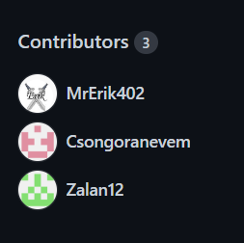
Projekt - Tervezés
Résztvevő személyek:
Bujáki Erik Attila
Farkas Zalán
Czakó Csongor

Slide 5
Projekt - Tervezés
Segítő eszközök
Figma.com
Wikipédia
GitHub
Jira
Források (a feladat leírása)

Slide 6
Projekt - Tervezés
Munkafolyamat:
Közös ötletelés
Figma.com-ban való drótváz
Figma.com-ban való látványterv
Adatok kigyűjtése
Képek megszerkesztése

Slide 7
Projekt - Kivitelezés
Bootstrap elemek:
Kártyák
Navigációs menü
Reszponzív osztálykijelölő
JavaScript

Slide 8
Projekt - Kivitelezés
HTML&CSS ötletelések:
Probléma megoldások
Hivatkozások
Reszponzivitási problémák megoldása
Olvasható színezés
Betűstílus

Slide 9
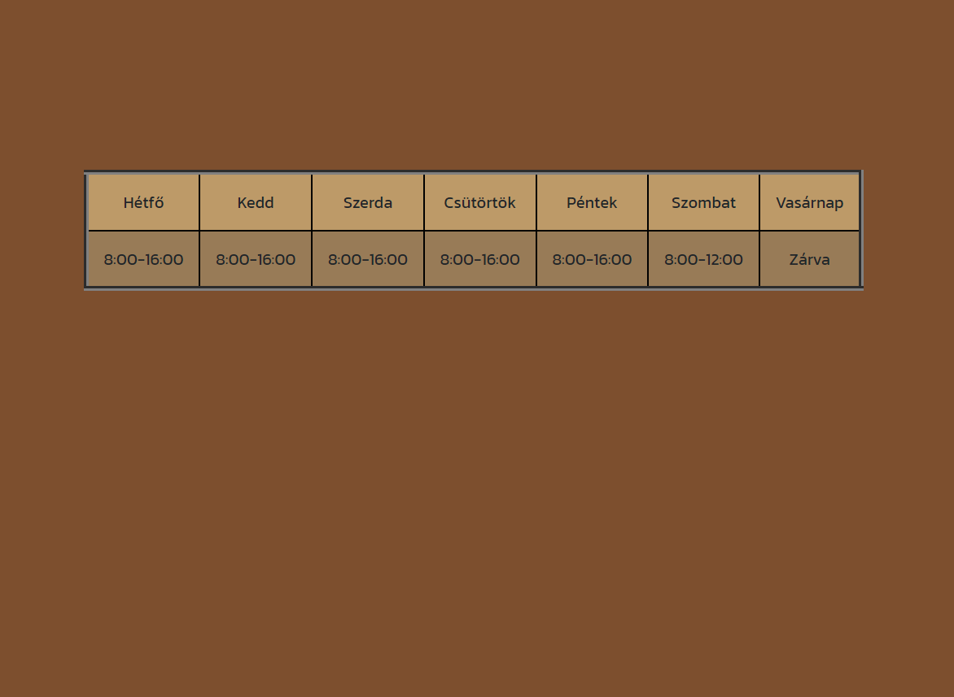
Weboldal bemutatás - Főoldal
Tartalma:
Nyitva tartás
Navigációs menü

Slide 10
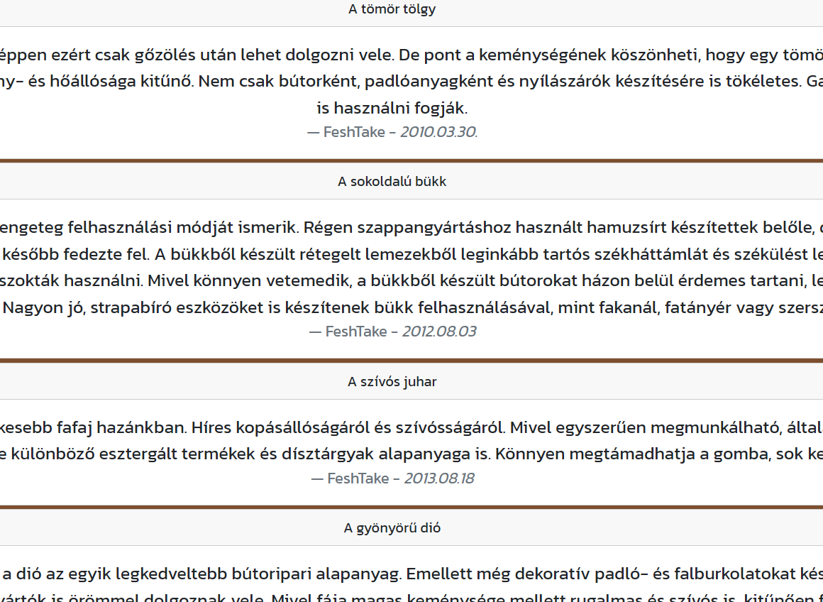
Weboldal bemutatás - Blog
Tartalma:
Navigációs menü
6 db Blog bejegyzés
Fa felhasználás módjai

Slide 11
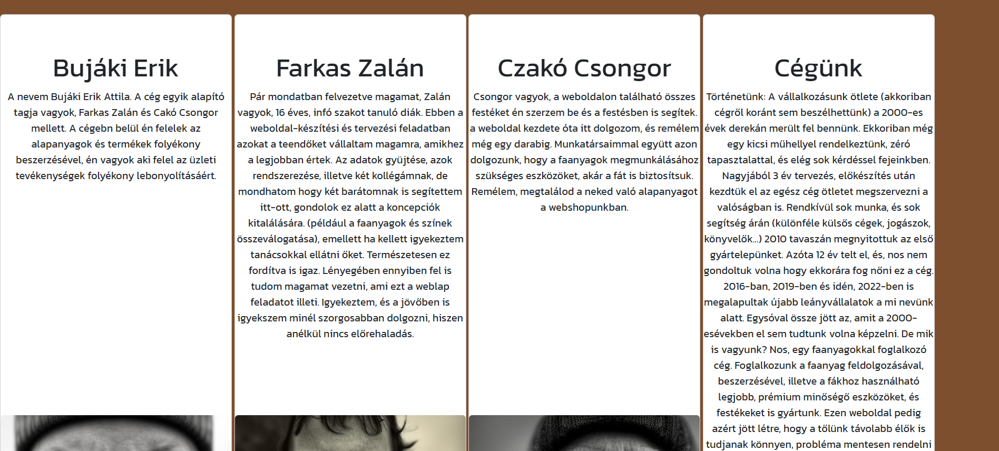
Weboldal bemutatás - Rólunk
Tartalma:
Navigációs menü
Információk:
Bujáki Erik Attila
Farkas Zalán
Czakó Csongor
Cégünk

Slide 12
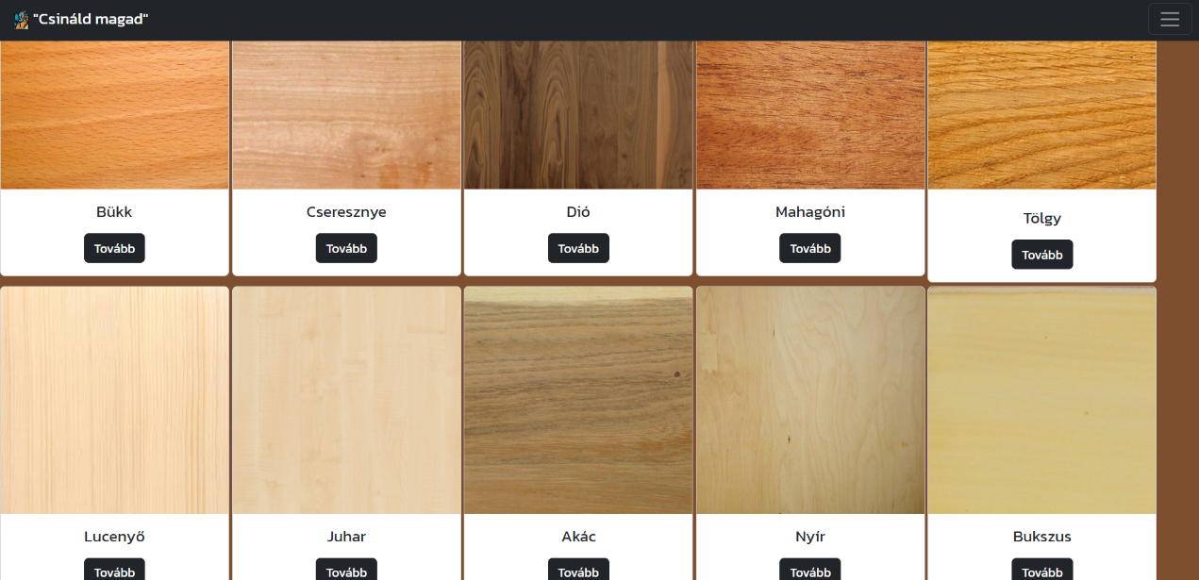
Weboldal bemutatás - Faanyagok
Tartalma:
Navigációs menü
Boltban található faanyagok
És ezek információi

Slide 13
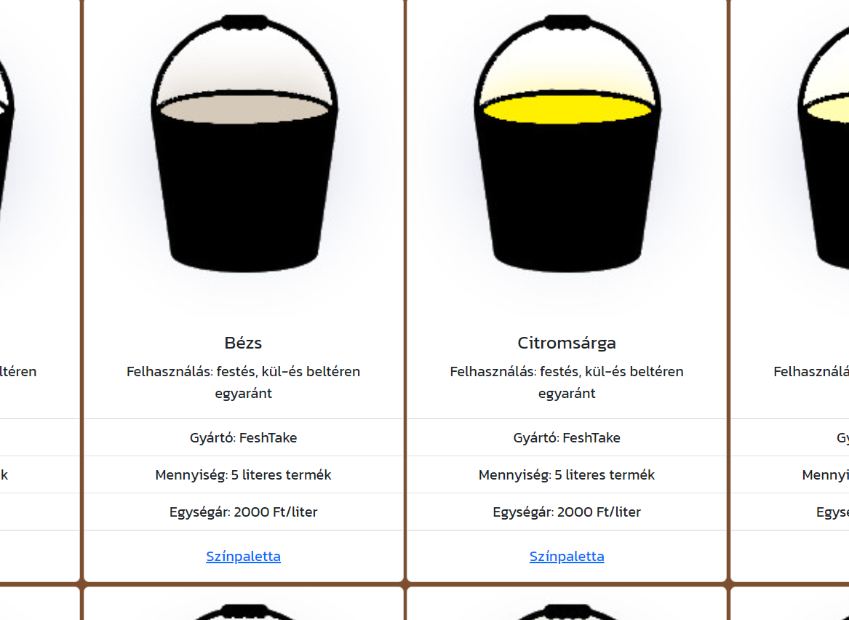
Weboldal bemutatás - Festékek
Tartalma:
Navigációs menü
Boltban vásárolható festékek
Érdekesség - Szinpaletta

Slide 14
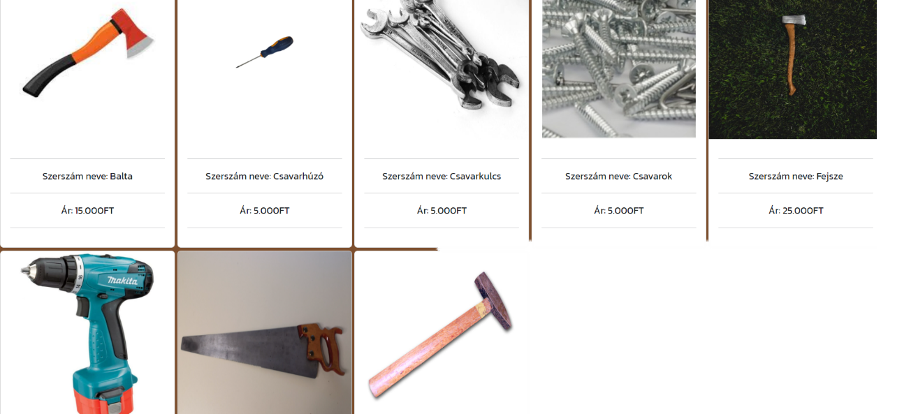
Weboldal bemutatás – Szerszámkatalógus
Tartalma:
Navigációs menü
Boltban található szerszámok bemutatása

Slide 15
Szerzett tapasztalatok
Előtte
Utána
Nehezebb együttműködés
Saját nézetek előre helyezése
Önfejűség
Nehéz megnyilvánulás
Könnyebb csapatmunka
Rugalmasság
Másik problémájának megértése
Segítőkészség

Slide 16
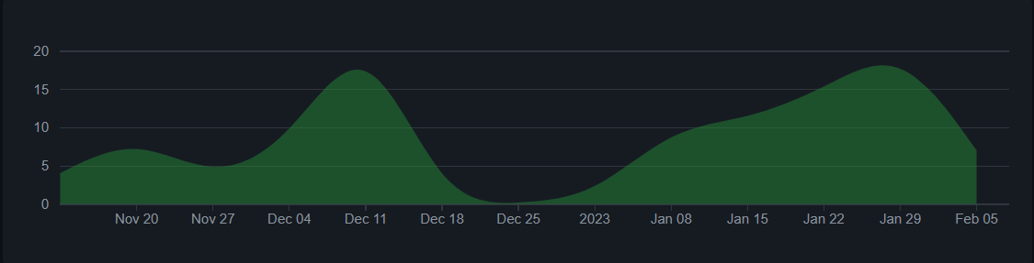
Az aktivitás változása

Slide 17
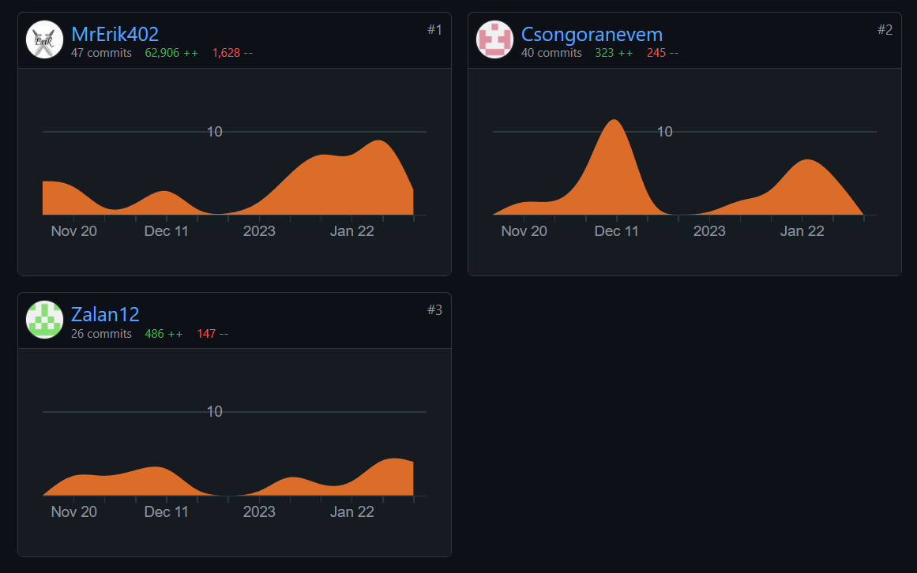
Commitok száma személyenként
Szemlélteti ki mikor volt aktívabb
Változóak a számok, de mindenki lelkiismeretesen dolgozott

